Slide 1


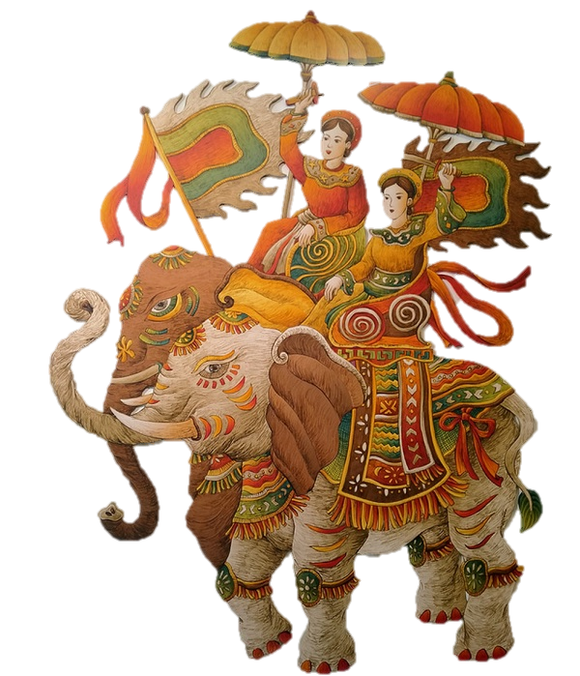
Hồng Linh
Lịch sử 4
Bài 4
KHỞI NGHĨA
HAI BÀ TRƯNG (Năm 40)

Slide 2




Các hoạt động
VẬN
DỤNG
KHỞI ĐỘNG
KHÁM PHÁ

Slide 3
Các hoạt động
VẬN
DỤNG
KHỞI ĐỘNG
KHÁM PHÁ

Slide 4


1. Dưới ách thống trị của các triều đại phong kiến phương Bắc, cuộc sống của nhân dân ta cơ nhục như thế nào?
A
Chia nước ta thành nhiều quận, huyện để cai quản
B
Chúng bắt nhân dân ta lên rừng, xuống biển khai thác để cống nạp
C
Chúng đưa người Hán sang ở với dân ta, bắt dân ta phải theo phong tục của người Hán
D
Tất cả các ý trên

Slide 5

2. Cuộc khởi nghĩa nào diễn ra vào năm 40
A
Bà Triệu
B
Lý Bí
C
Hai Bà Trưng
D
Phùng Hưng

Slide 6
Các hoạt động
CỦNG
CỐ
KHỞI ĐỘNG
KHÁM PHÁ

Slide 7
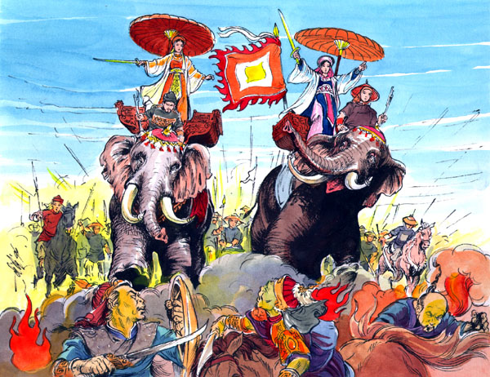
KHỞI NGHĨA
HAI BÀ TRƯNG (NĂM 40)

Slide 8
Hồng Linh
Hoạt động 1
NGUYÊN NHÂN CỦA CUỘC KHỜI NGHĨA

Slide 9
Nguyên nhân nào dẫn đến cuộc khởi nghĩa
Hai Bà Trưng?
Do ách áp bức bóc lột hà khắc của nhà Hán
- Do Thi Sách, chồng của bà Trưng Trắc bị Tô Định giết hại.
- Vì Hai Bà Trưng có lòng yêu nước, căm thù giặc sâu sắc.

Slide 10
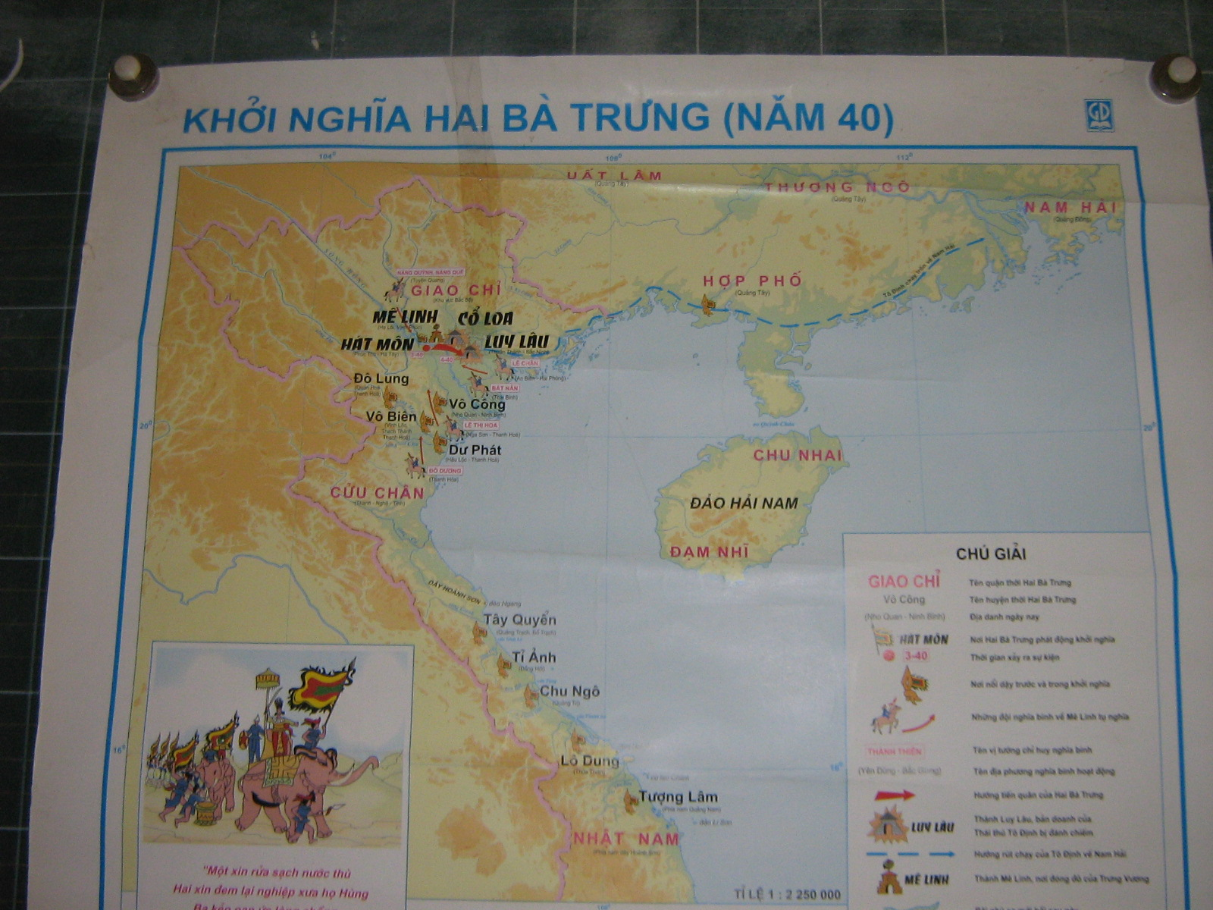
+ Quận Giao Chỉ: Thời nhà Hán đô hộ nước ta, vùng đất Bắc Bộ và Bắc Trung Bộ chúng đặt là quận Giao Chỉ.
+ Thái thú: Là một chức quan cai trị một quận thời nhà Hán đô hộ nước ta.
QUẬN GIAO CHỈ THỜI
NHÀ HÁN CAI TRỊ

Slide 11
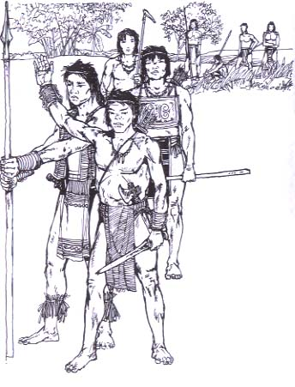
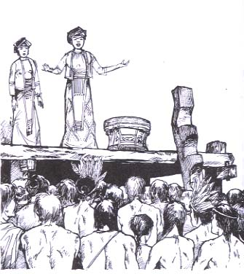
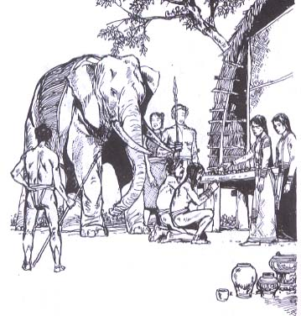
1. Nguyên nhân của cuộc khởi nghĩa
HAI BÀ TRƯNG CHUẨN BỊ KHỞI NGHĨA

Slide 12
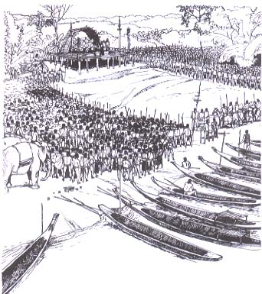
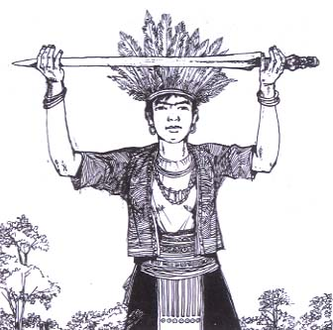
1. Nguyên nhân của cuộc khởi nghĩa
HAI BÀ TRƯNG LÀM LỄ TẾ TRỜI ĐẤT RA QUÂN GIẾT GIẶC

Slide 13
Hồng Linh
Hoạt động 2
DIỄN BIẾN CỦA
CUỘC KHỞI NGHĨA

Slide 14
1/ Hai Bà Trưng phất cờ khởi nghĩa vào thời gian nào, ở đâu?
2/ Nghĩa quân bắt đầu tiến đánh từ đâu đến những nơi nào?
3/ Bị đánh bất ngờ quân giặc ra sao?

Slide 15
1/ Hai Bà Trưng phất cờ khởi nghĩa vào thời gian nào, ở đâu?
=> Mùa xuân năm 40, trên cửa sông Hát Môn, Hai Bà Trưng phất cờ khởi nghĩa.

Slide 16
2/ Nghĩa quân bắt đầu tiến đánh từ đâu đến những nơi nào?
=> Từ Cửa sông Hát Môn, nghĩa quân tiến lên Mê Linh rồi xuống đánh chiếm Cổ Loa. Sau đó từ cổ Loa tấn công Luy Lâu trung tâm của chính quyền đô hộ.

Slide 17
3/ Bị đánh bất ngờ quân giặc ra sao?
=> Bị đánh bất ngờ, quân Hán thua trận bỏ chạy. Tô Định phải cải trang thành dân thường lẩn vào đám tàn quân trốn về nước.

Slide 18
2/ Diễn biến của cuộc khởi nghĩa
- Mùa xuân năm 40, trên cửa sông Hát Môn, Hai Bà Trưng phất cờ khởi nghĩa.
- Từ Cửa sông Hát Môn, nghĩa quân tiến lên Mê Linh rồi xuống đánh chiếm Cổ Loa. Sau đó từ Cổ Loa tấn công Luy Lâu trung tâm của chính quyền đô hộ.
- Bị đánh bất ngờ, quân Hán thua trận bỏ chạy. Tô Định phải cải trang thành dân thường lẩn vào đám tàn quân trốn về nước.

Slide 19
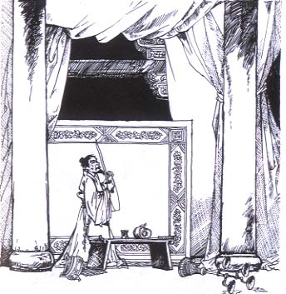
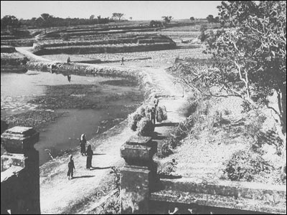
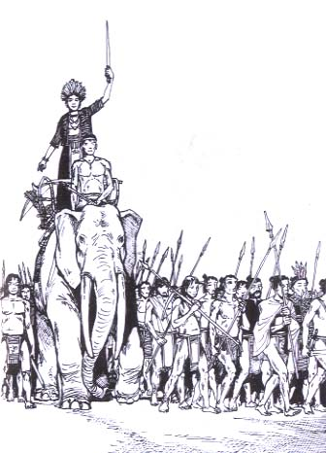
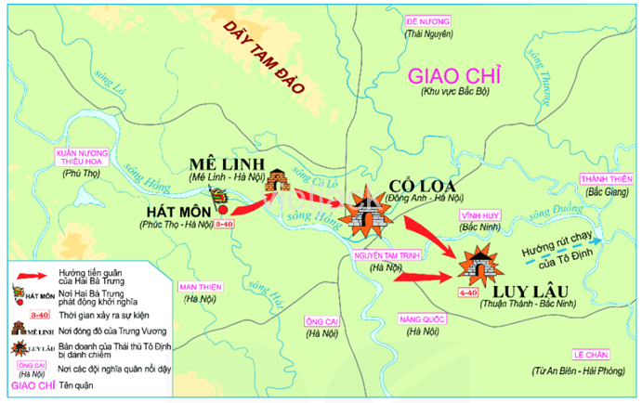
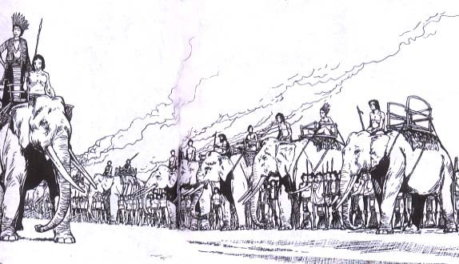
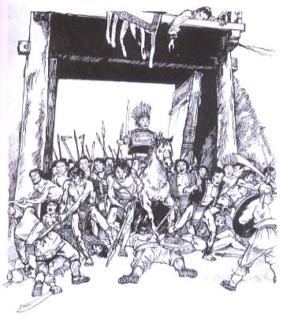
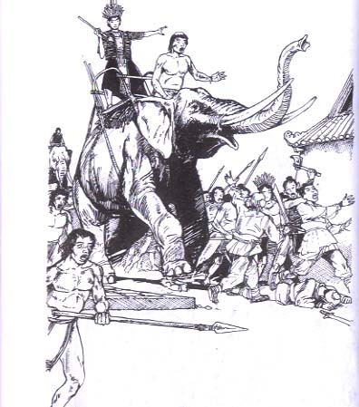
2/ Diễn biến của cuộc khởi nghĩa
Tại cửa sông Hát
(Hát Môn)
Tô Định cắt tóc cải trang
Cổ Loa
Đánh thành Luy Lâu
Tiến vào Mê Linh
Khởi nghĩa thắng lợi

Slide 20
3/ Kết quả và ý nghĩa
Hãy nêu kết quả của cuộc khởi nghĩa Hai Bà Trưng?
Trong vòng chưa đầy một tháng, cuộc khởi nghĩa đã hoàn toàn thắng lợi.
Khởi nghĩa Hai Bà Trưng thắng lợi có ý nghĩa như thế nào?
Sau hơn hai thế kỉ bị phong kiến phương Bắc đô hộ, lần đầu tiên nhân dân ta đã giành được độc lập.

Slide 21
3/ Kết quả và ý nghĩa
- Sự thắng lợi của khởi nghĩa Hai Bà Trưng nói lên điều gì về tinh thần yêu nước của nhân dân ta ?
=> Nhân dân ta rất yêu nước và có truyền thống bất khuất chống giặc ngoại xâm.

Slide 22
3/ Kết quả và ý nghĩa
- Không đầy một tháng, cuộc khởi nghĩa đã hoàn toàn thắng lợi.
- Lần đầu tiên nhân dân ta giành được độc lập.

Slide 23
Hồng Linh
Oán hận trước ách đô hộ của nhà Hán, Hai Bà Trưng đã phất cờ khởi nghĩa, được nhân dân khắp nơi hưởng ứng.
Không đầy một tháng, cuộc khởi nghĩa đã thành công.
Sau hơn hai thế kỉ bị phong kiến phương Bắc đô hộ, đây là lần đầu tiên nhân dân ta đã giành được độc lập.

Slide 24


DẶN DÒ
Học thuộc ghi nhớ
Chuẩn bị bài sau

Slide 25
Chúc các em
học tốt

